Slide 1
MS Excel tabulkový kalkulátor
Vytvořila: Mgr. Marie Kardová
Dne: 20. 2. 2013

Slide 2

Základní škola a Mateřská škola Dobrá Voda u Českých Budějovic,
Na Vyhlídce 6, 373 16 Dobrá Voda u Českých Budějovic
EU PENÍZE ŠKOLÁM
Zlepšení podmínek pro vzdělávání na základních školách Operačního programu
Vzdělávání pro konkurenceschopnost

Slide 4
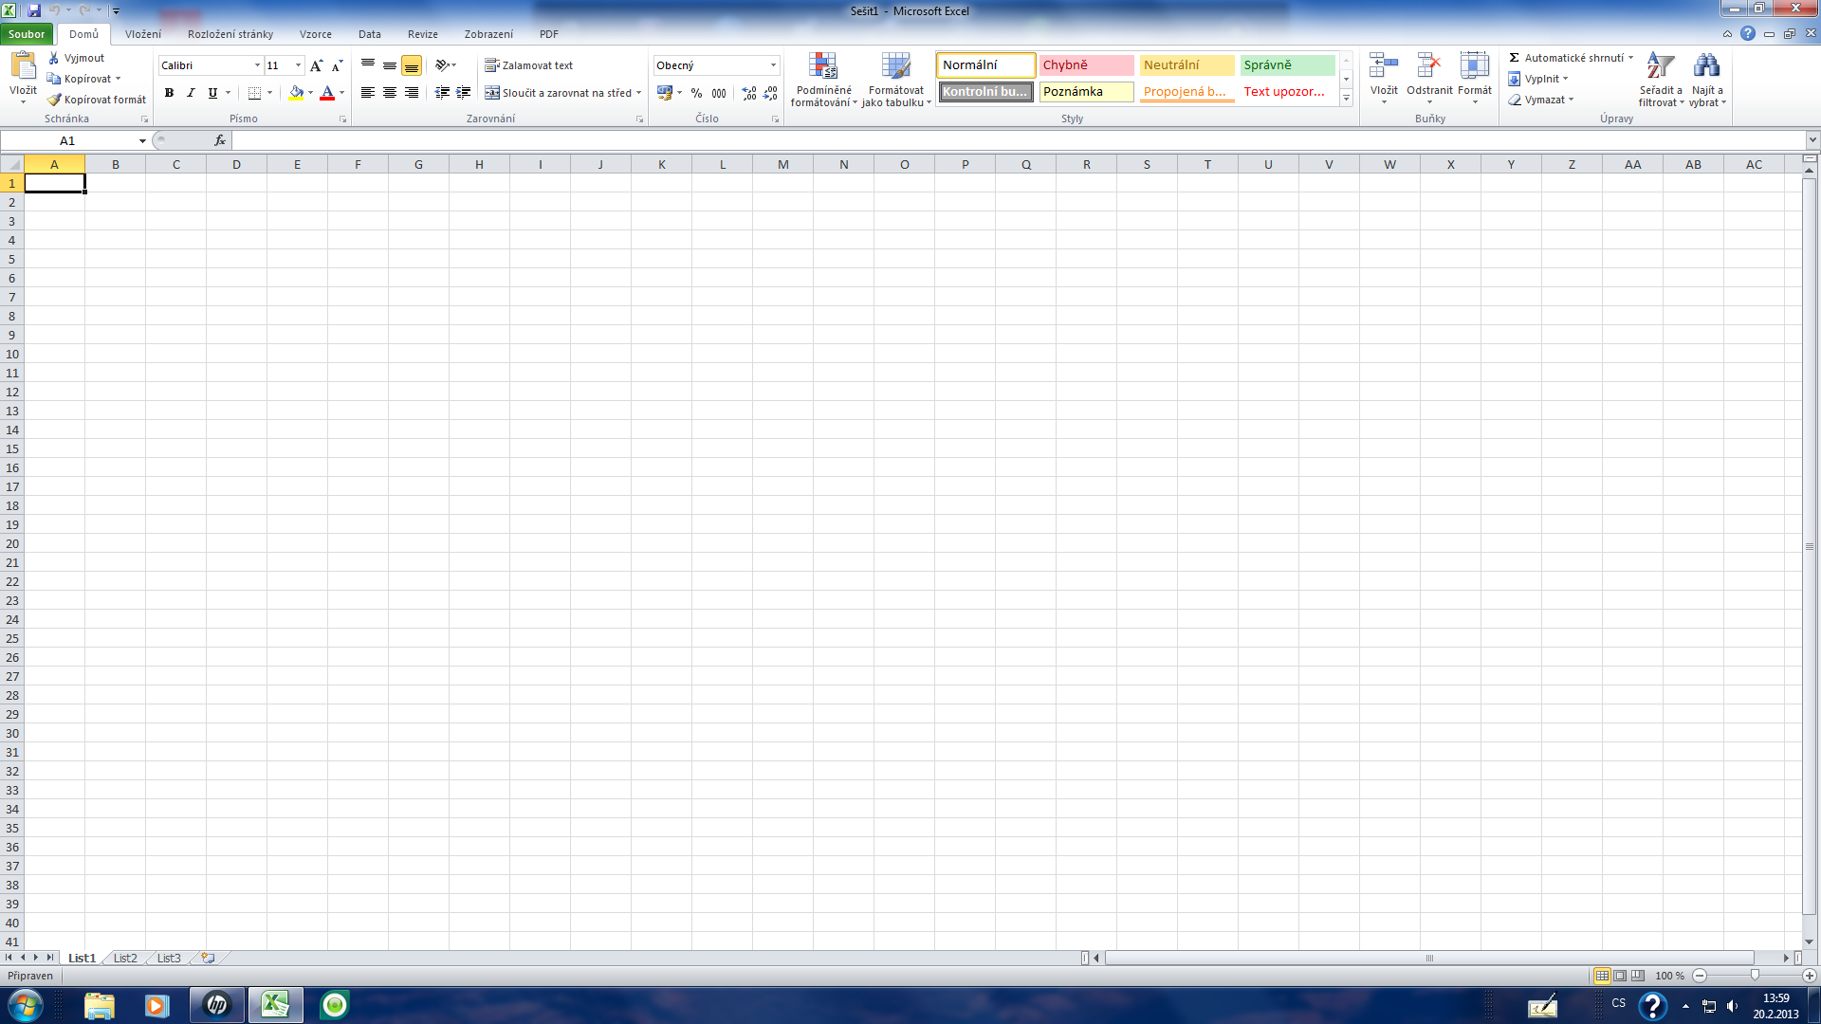

Slide 5
Panely nástrojů
Řádek vzorců
Označení sloupců písmeny
Pozice aktivní buňky
Svislý posuvník
BUŇKY prostor pro tvorbu tabulek
Označená aktivní buňka
Označení řádků čísly
Záložky dokumentu, až 255 záložek v jednom dokumentu
Vodorovný posuvník

Slide 6
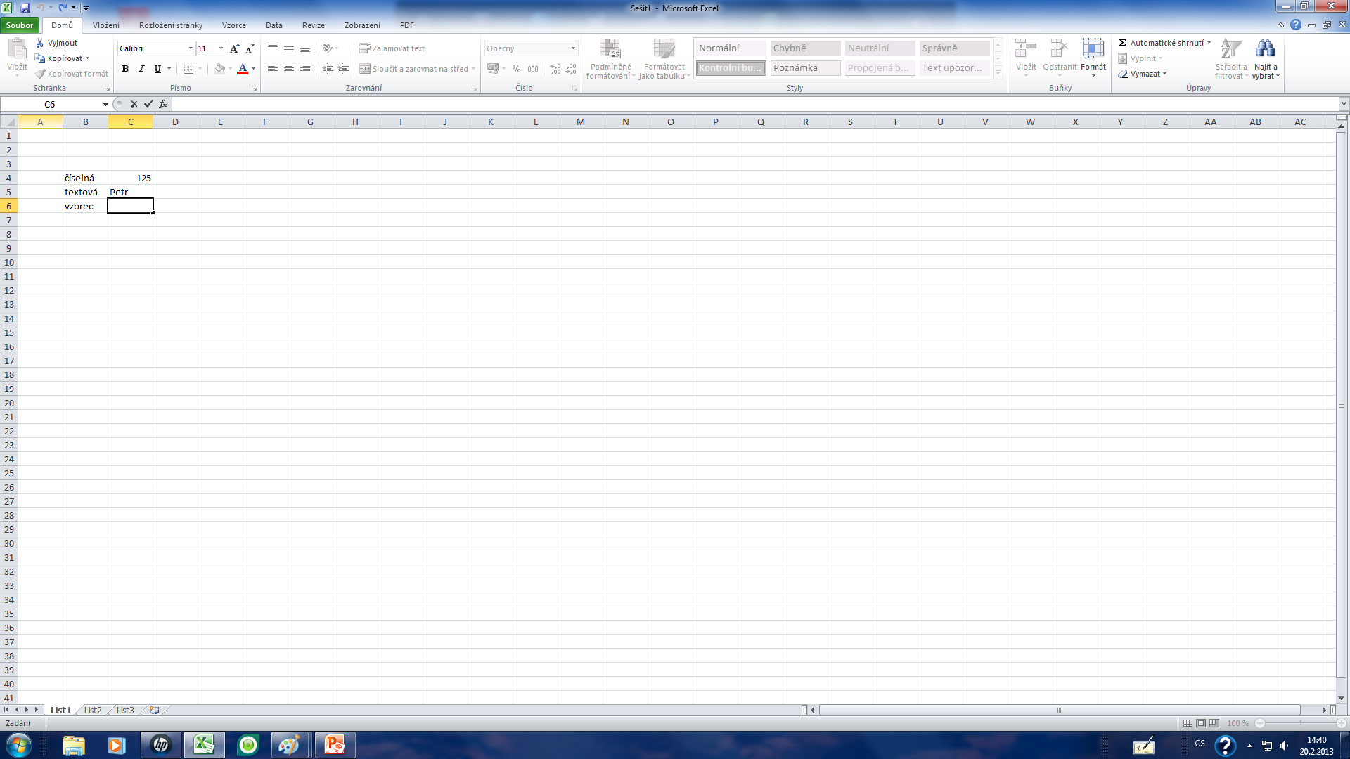
Typy buněk
Číselná
Textová
Vzorec

Slide 7
Pohyb po buňkách
Kurzorovými šipkami
Klepnutím myši
Obsah aktuální buňky se zobrazí v řádku vzorců

Slide 8
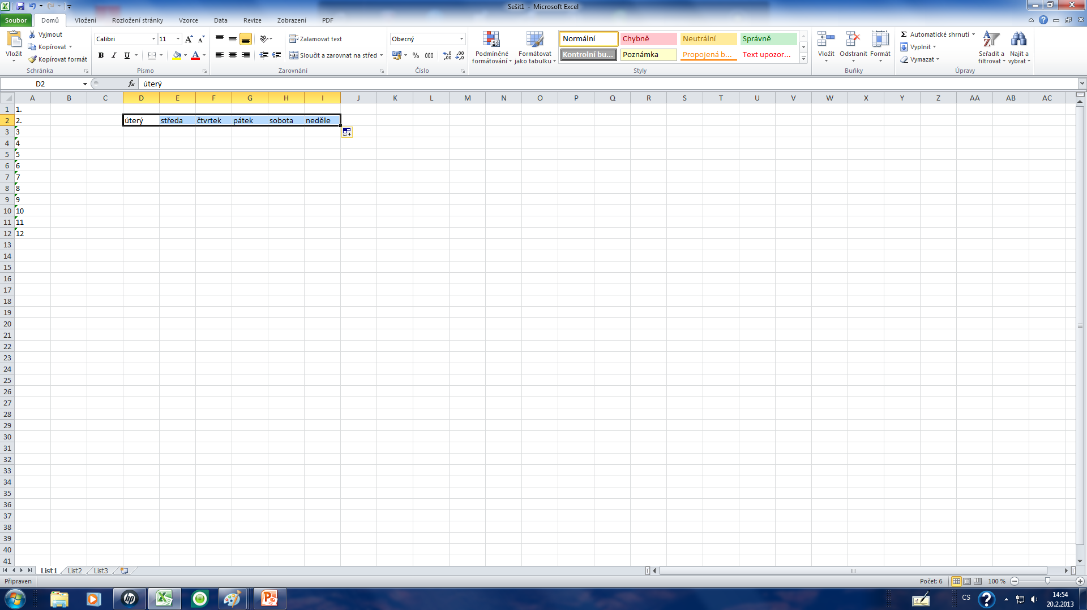
Seznamy
Dny v týdnu
Řadové číslovky v seznamu
Uchopením terčíku buňky vpravo dole myší tahem vyplňujeme následující buňky.
Stejným způsobem kopírujeme obsah buňky.

Slide 9
Příklady
Otevři nový tabulkový dokument a zapiš dny v týdnu, měsíce roku, řadu čísel od 25. do 35. pořadí tahem buňky.
Kopíruj pětkrát slovo noha.
Zapiš seznam zeleniny. Každou označ řadovou číslovkou.

Slide 10
Citace
Pavel Navrátil, Microsoft Excel 2000 a jiné verze pro školy, Computer Media, 2001
Obrázky jsou vlastní výroby.

Slide 11
Prohlášení
Prohlašuji, že při tvorbě tohoto výukového materiálu jsem respektovala všeobecně užívané právní a morální zvyklosti, autorská a jiná práva 3. osob, zejména práva duševního vlastnictví dle zákona č. 121/2000 Sb. (autorský zákon). Nesu veškerou právní odpovědnost za obsah a původ svého díla. Prohlašuji dále, že výše uvedený materiál jsem ověřila ve výuce a provedla o tom zápis do TK. Dávám souhlas, aby moje dílo bylo dáno k dispozici veřejnosti k účelům volného užití (§ 30, odst. 1 zákona 121/2000 Sb.), tj. že k uvedeným účelům může být kýmkoliv zveřejňováno, používáno, upravováno a uchováváno.
Datum: 20.2.2013 Autor: Mgr. Marie Kardová

